Slide 1


KHOA ĐÀO TẠO CHẤT LƯỢNG CAO
TIỂU LUẬN CHUYÊN NGÀNH
BÀI TOÁN PHỐI TRANG PHỤC THEO SỰ KIỆN
Sinh viên thực hiện:
Phạm Ngọc Minh 16110156
Nguyễn Phi Long 16110142
Giáo Viên Hướng Dẫn:
Ts. Nguyễn Thiên Bảo

Slide 2
Nội dung
1
Giới thiệu bài toán
2
Học sâu (Deep learning)
3
Bài toán Phối trang phục trong học máy
PYRAMID DIAGRAMS
4
Demo

Slide 3
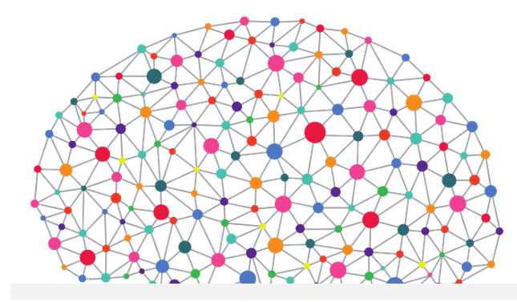
1. Giới Thiệu bài toán
Trong lĩnh vực trí tuệ nhân tạo (Artificial Intelligence) và Khoa
học máy tính (Computer science)
Thị lực máy tính (Computer vision) :
Bao gồm việc chụp ảnh ban đầu, phát hiện và nhận dạng đối tượng, nhận biết bối cảnh tạm thời giữa các cảnh và phát triển sự hiểu biết ở mức độ cao về những gì đang xảy ra trong khoảng thời gian thích hợp.

Slide 4
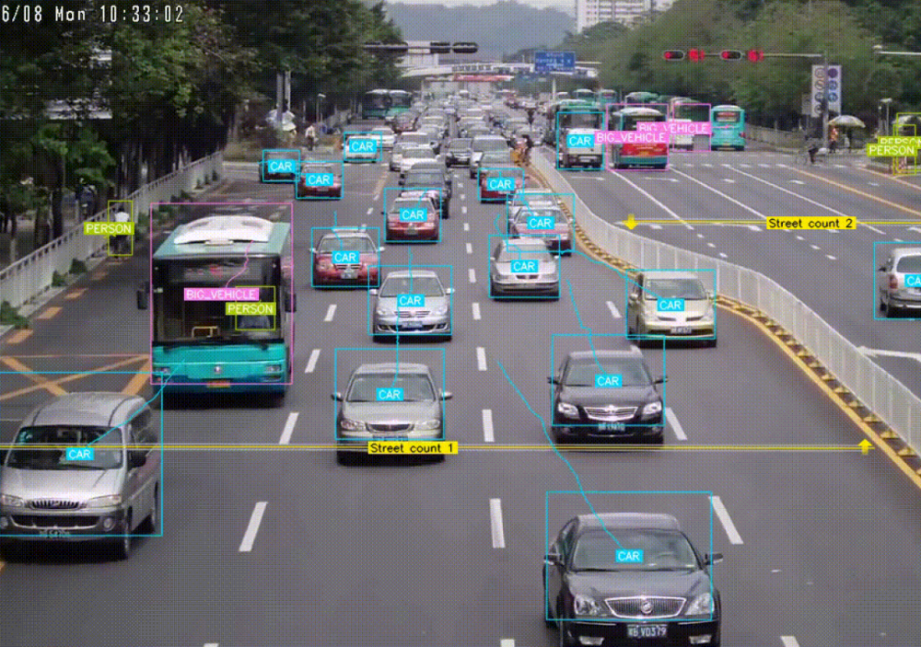
1. Giới Thiệu bài toán
Khi các hệ thống này mạnh mẽ và phổ biến, sẽ có vô số ứng dụng dựa vào thị giác máy tính như một thành phần chính. Những ví dụ điển hình đó là xe hơi tự lái, robot tự động, máy bay không người lái, thiết bị hình ảnh y tế thông minh hỗ trợ phẫu thuật và cấy ghép phẫu thuật phục hồi thị lực của con người.

Slide 5
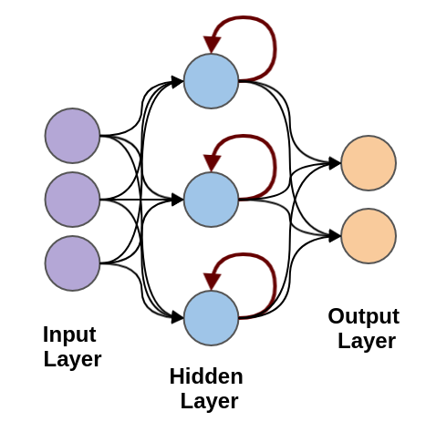
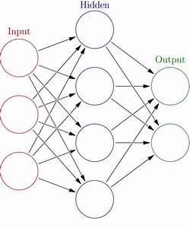
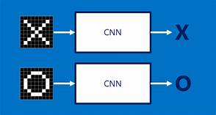
1. Giới Thiệu bài toán
Mục đích của đề tài:
Tìm hiểu và áp dụng các kiến thức học sâu cho bài toán phối trang phục theo sự kiện:
Mạng neural nhân tạo (Neural network)
Nơ-ron tích chập CNN
Nơ-ron hồi qui RNN

Slide 6
2
Học sâu (Deep learning)

Slide 7
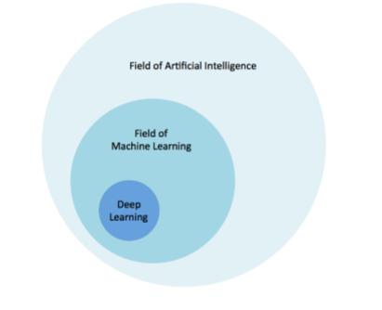
2. Học sâu (Deep learning)
Deep learning đã và đang là một chủ đề AI được bàn luận sôi nổi. Là một phạm trù nhỏ của machine learning.
gồm rất nhiều thuật toán và mỗi thuật toán có ứng dụng riêng tùy vào bài toán:
Linear Regression
Logistic Regresstion
Decision Tree and Random Forest
Naive Bayes
Support Vector Machines
K-Nearest Neighbors
Principal component analysis (PCA)
…
Neural network

Slide 8
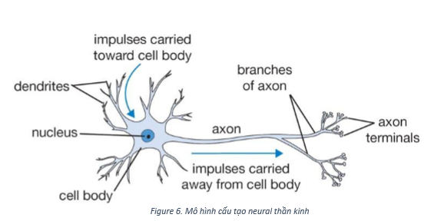
2. Học sâu (Deep learning)
Chính cấu trúc mạng nơron và mức độ liên kết của các khớp nối đã tạo nên chức năng của hệ thần kinh con người. Ngay từ khi chúng ta sinh ra, một số cấu trúc thần kinh đơn giản đã được hình thành. Sau đó các cấu trúc khác lần lượt được xây dựng thêm nhờ quá trình học :
-> Mạng nơron nhân tạo.

Slide 9
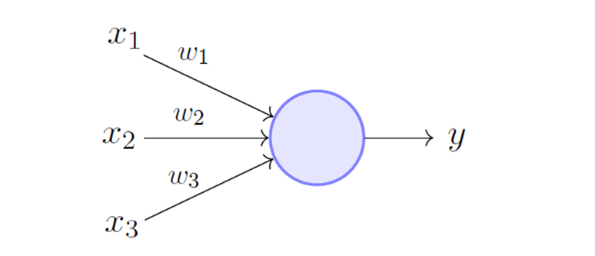
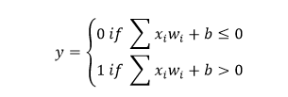

2. Học sâu (Deep learning)
Một perceptron sẽ nhận một hoặc nhiều X vào dạng nhị phân và cho ra một kết quả O dạng nhị phân duy nhất:
Perceptrons Cơ bản
Nếu gắn 𝑥0 = 1, 𝑤𝑜 = 𝑏 ta còn có thể viết gọn lại thành:

Slide 10
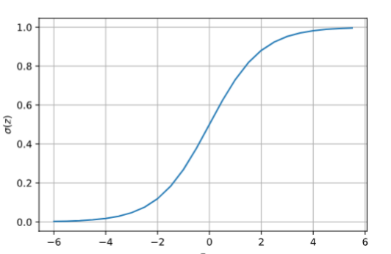


2. Học sâu (Deep learning)
Với đầu vào và đầu ra dạng nhị phân, ta rất khó có thể điều chỉnh một lượng nhỏ đầu vào để đầu ra thay đổi chút ít, nên để linh động, ta có thể mở rộng chúng ra cả khoảng [0,1]. Lúc này đầu ra được quyết định bởi một hàm sigmoid
Sigmoid Neurons
Tới đây thì ta có thể thấy rằng mỗi sigmoid neuron cũng tương tự như một bộ phân loại tuyến tính (logistic regression) bởi xác suất.

Slide 11
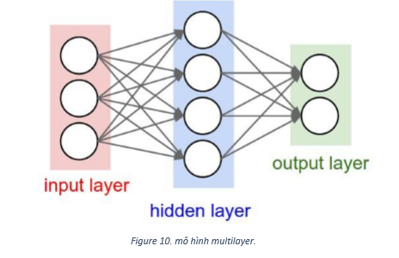
2. Học sâu (Deep learning)
Kiến Trúc Neural Network
Mạng NN là sự kết hợp của của các tầng perceptron hay còn được gọi là perceptron đa tầng (multilayer perceptron) như hình vẽ bên dưới
Tầng vào (input layer): Là tầng bên trái cùng của mạng thể hiện cho các đầu vào của mạng.
Tầng ra (output layer): Là tầng bên phải cùng của mạng thể hiện cho các đầu ra của mạng.
Tầng ẩn (hidden layer): Là tầng nằm giữa tầng vào và tầng ra thể hiện cho việc suy luận logic của mạng.

Slide 12
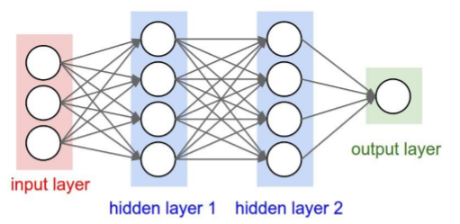
2. Học sâu (Deep learning)
Ở mỗi tầng, số lượng các nút mạng (nơ-ron) có thể khác nhau tuỳ thuộc vào bài toán và cách giải quyết. Nhưng thường khi làm việc người ta để các tầng ẩn có số lượng nơ-ron bằng nhau. Ngoài ra, các nơ-ron ở các tầng thường được liên kết đôi một với nhau tạo thành mạng kết nối đầy đủ (full-connected network)
Tầng mạng, trong đó có 2 tầng ẩn:
3+4*2+1=12 nút mạng
(3*4+4*4+4*1) + (4+4+1)= 41 tham số.

Slide 13
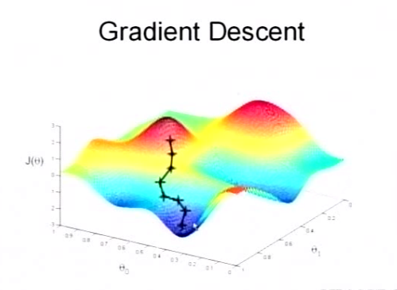
2. Học sâu (Deep learning)
chúng ta thường xuyên phải tìm giá trị cực tiểu (hoặc cực đại) của một hàm số nào đó. Tuy nhiên việc tìm giá trị mà tại đó hàm số đạt giá trị nhỏ nhất (global minimum) của các hàm mất mát đôi khi là rất phức tạp. Thay vì đi tìm global minimum, người ta sẽ đi tìm các điểm cực tiêu (local minimum), và xét ở một mức độ nào đó, đây có thể coi là nghiệm của hàm mất mát cần tìm
Thuật toán Gradient descent:
Khởi tạo giá trị 𝑥 = 𝑥𝑡 bất kỳ.
Gán 𝑥𝑡 = 𝑥𝑡−1 − 𝜂 ⋅ 𝑓′(𝑥𝑡−1) với 𝜂(𝑙𝑒𝑎𝑟𝑛𝑖𝑛𝑔 𝑟𝑎𝑡𝑒) là hằng số không âm.
Tính 𝑓(𝑥𝑡), nếu 𝑓(𝑥𝑡) đủ nhỏ thì ngừng vòng lặp, người lại tiếp tục thực hiện bước 2.

Slide 14
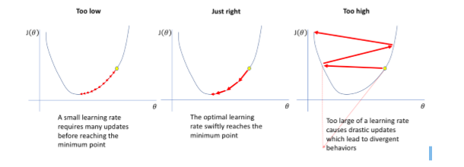
2. Học sâu (Deep learning)
Tốc độ hội tụ của Gradient Descent không chỉ phụ thuộc và điểm khởi tạo ban đầu mà còn phụ thuộc vào tham số learning rate, do đó việc lựa chọn learning rate rất quan trọng, sẽ có ba trường hợp xảy ra:
Learning rate nhỏ: Tốc độ hội tụ chậm, ảnh hưởng nhiều đến tốc độ của thuật toán. •
Learning rate quá lớn: Dẫn đến việc thuật toán không tìm được giá trị nhỏ nhất do bước nhảy quá lớn.
Learning rate hợp lý: Tìm được giá trị nhỏ nhất phù hợp sau một số lần lặp vừa phải.

Slide 15
3
Bài toán Phối trang phục trong học máy

Slide 16
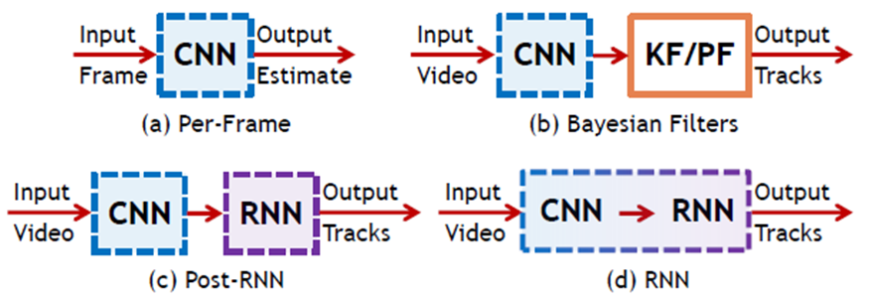
3. Bài toán Phối trang phục trong học máy
Với cấu trúc mã hoá – giải mã, một mạng CNN được sử dụng làm bộ mã hoá – mã hoá hình ảnh thành các thông tin cần thiết, một mạng RNN làm bộ giải mã – giải mã các thông tin về hình ảnh thành.

Slide 17
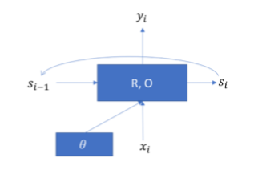
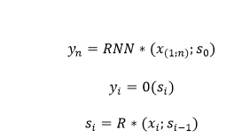
3. Bài toán Phối trang phục trong học máy
Quá trình sinh sử dụng một một đơn vị RNN, và đơn vị RNN này có bản chất là một hàm đệ quy để tính trạng thái đầu ra dựa vào trạng thái trước và đầu vào hiện tại

Slide 18
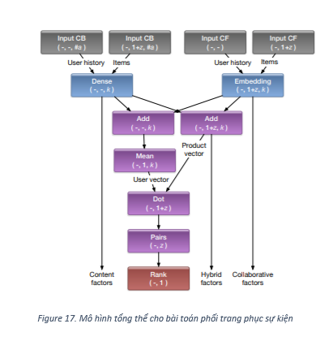
3. Bài toán Phối trang phục trong học máy
Quá trình sinh sử dụng một một đơn vị RNN, và đơn vị RNN này có bản chất là một hàm đệ quy để tính trạng thái đầu ra dựa vào trạng thái trước và đầu vào hiện tại

Slide 19
4
Demo

Slide 20
Kết thúc
Xin cảm ơn thầy!

